Slide 1
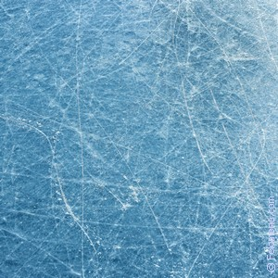

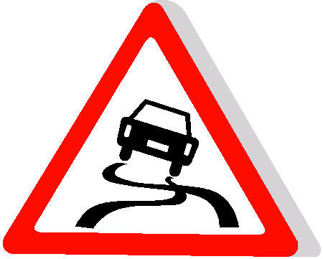
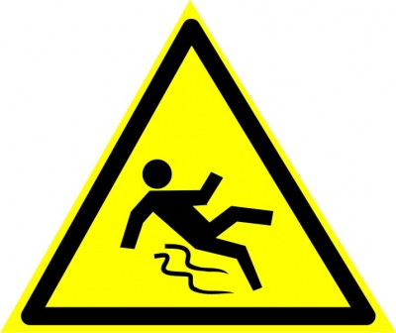
Гололёд!!!

Slide 2
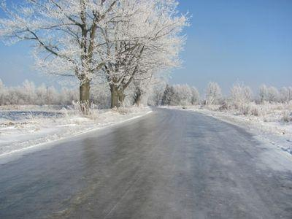
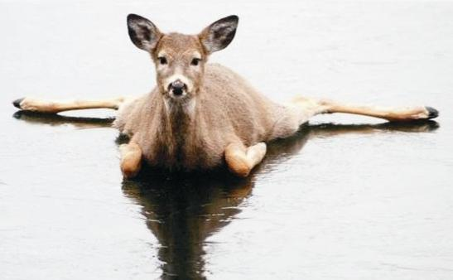
Гололед и гололедица
Гололед – слой плотного льда, образовавшийся на поверхности земли, тротуарах, проезжей части улицы и на деревьях, проводах, при замерзании воды. Гололеду обычно сопутствуют близкая к нулю температура воздуха, высокая влажность, ветер. Толщина льда при гололеде может достигать нескольких сантиметров. Гололёд — редкое явление природы по сравнению с гололедицей — скользкой дорогой.
Гололедица – это лед или слой снега, утрамбованный до твердого состояния, который образует скользкую поверхность. Гололедица возникает там, где перед заморозками стояла вода, или там, где вследствие движения транспорта либо большого количества пешеходов выпавший снег уплотняется. Чаще всего это происходит на проезжей части дорог и тротуарах.
Гололед и гололедица являются причинами чрезвычайных ситуаций. Чрезвычайными они могут быть не только для пешеходов, но и для транспорта.

Slide 3
При гололеде значительно увеличивается количество уличных травм: ушибы, вывихи и переломы. По данным медиков, в такие дни количество пострадавших увеличивается в 2 раза. Чтобы не попасть в число пострадавших, надо выполнять следующие правила:

Slide 4
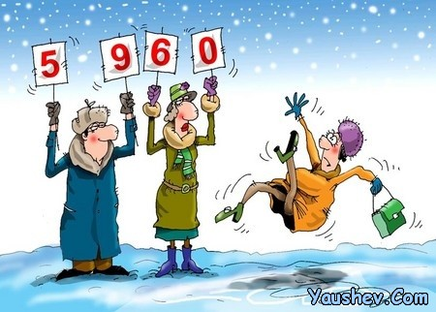

Slide 5
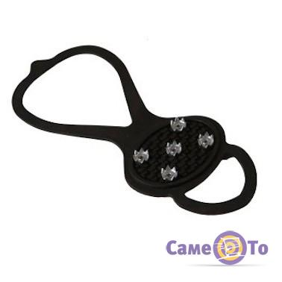
Перед выходом из дома:
смастерите на подошвы и каблуки вашей обуви «ледоступы»;
прикрепите на каблук перед выходом кусочек поролона (по размерам каблука) или лейкопластыря;
наклейте лейкопластырь или изоляционную ленту на сухую подошву и каблук (крест-накрест) и перед выходом натрите песком ;
натрите наждачной бумагой подошву перед выходом, а лучше прикрепите его на подошву (от воды песчинки наждачной бумаги рано или поздно осыпаются);
намажьте на подошву клей типа «Момент» и поставьте обувь на песок, после чего смело выходите на улицу

Slide 6
Как можно уменьшить риск травм в гололед:

Slide 7
Требования безопасности для водителей в период гололёда на дорогах
При передвижении по гололеду будьте предельно внимательными, не отвлекайтесь на посторонние дела (разговоры по мобильному телефону и др.).
Всегда смотрите перед собой под ноги, наступайте на полную ступню, ноги должны быть расслаблены и слегка согнуты в коленях.
Следует обратить внимание женщин на правильный выбор обуви (обувь на каблуках, на платформе, это практически стопроцентная гарантия оказаться в лучшем случае на приеме у травматолога). Обувь должна быть на ровной подошве, выполненной из нескользящего материала с нанесением рифлёного узора. Можно прибегнуть к народным средствам защиты от падения на гололеде (наклеить пластырь или наждачную бумагу на подошву и т.д.). В любом спортивном магазине можно приобрести специальные приспособления на обувь для ходьбы по гололеду, которые более надежны и долговечны.
Не держите руки в карманах, это позволит Вам удержать равновесие на гололеде.
Проезжую часть переходите с особой бдительностью, под прямым углом и не в коем случае не перебегайте дорогу перед приближающимся транспортным средством.
Помните, что тротуары, остановки городского транспорта, ступеньки при входе в магазины, метро, даже крыльцо собственного дома – это места, где чаще всего падают люди.
При выходе на улицу, продумайте наиболее безопасный маршрут передвижения. Не проходите под балконами, по отмостке вдоль зданий, обращайте внимание на образовавшиеся сосульки по маршруту Вашего передвижения.

